Slide 1
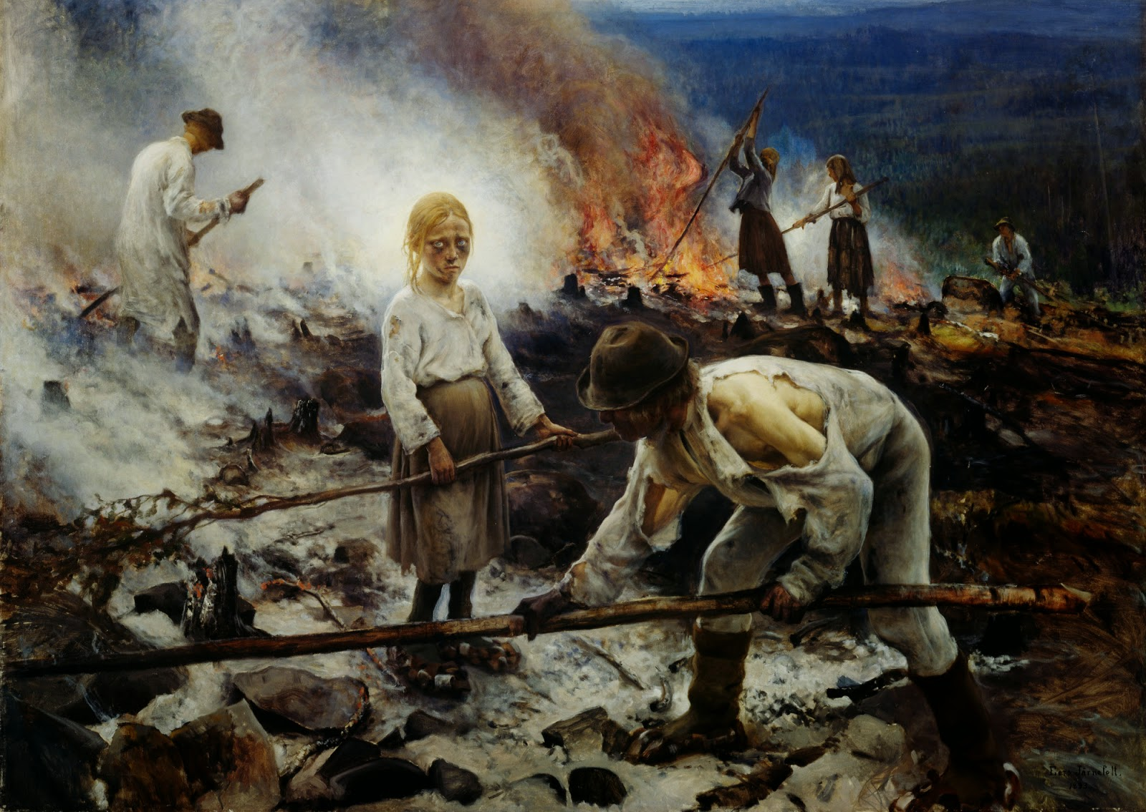
Realismi
1800-luvun loppupuoli

Slide 2
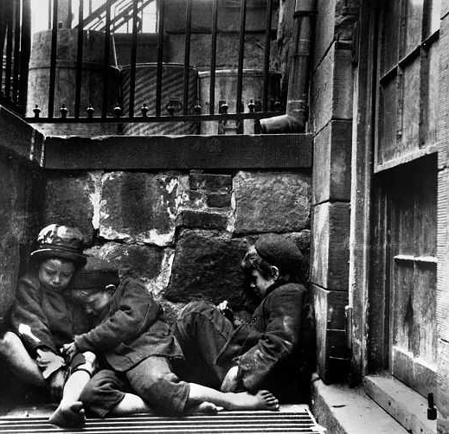
Realismi, taustaa
Teollistuminen 1800-luvulla
Ihmiset muuttavat maalta kaupunkeihin
Kaupungit kasvavat
Asutaan ahtaasti, tehdään pitkiä yli 16 tuntisia työpäiviä tehtaissa
Eriarvoistuminen: rikkaat – köyhät
Ihmiset lukutaitoisempia ja koulutetumpia --> alkavat huomata epäkohtia
Taiteella halutaan ottaa kantaa

Slide 3
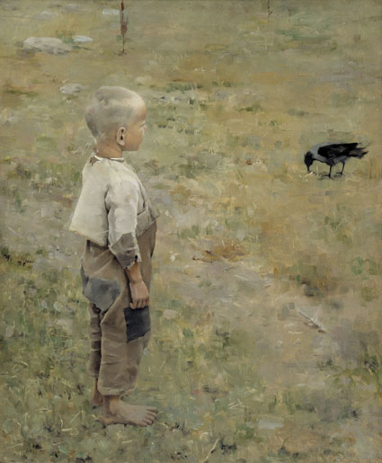
Realismi 1800-luvun loppu
Vastavoimaksi romantiikalle
Asetutaan heikompien puolelle
Kerrotaan tavallisista ihmisistä, ei sankareista
Kuvaillaan yksityiskohtaisesti ja kaunistelematta
Haluttiin kertoa, miten asiat oikeasti ovat
Otettiin kantaa, vaikutettiin
Äärimmilleen vietynä naturalismia --> inhorealismia

Slide 4
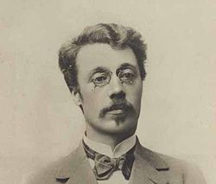
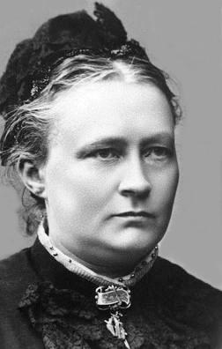
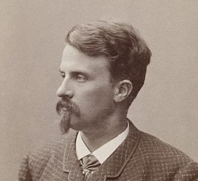
Kirjailijoita, jotka pitää muistaa
Minna Canth
  Työmiehen vaimo, Anna Liisa
    Naisten, lasten ja työväen oikeudet
Juhani Aho
  Rautatie, Papin tytär
Teuvo Pakkala
  Lapsia, Pikku ihmisiä
  https://areena.yle.fi/1-3364792

